Slide 1


Префектура Северо-Западного административного округа
города Москвы
г. Москва
2025

Slide 2

Определение понятия «коррупция»
Коррупция - злоупотребление служебным положением, дача взятки, получение взятки, злоупотребление полномочиями, коммерческий подкуп либо иное незаконное использование физическим лицом своего должностного положения вопреки законным интересам общества и государства в целях получения выгоды в виде денег, ценностей, иного имущества или услуг имущественного характера, иных имущественных прав для себя или для третьих лиц либо незаконное предоставление такой выгоды указанному лицу другими физическими лицами. Коррупцией также является совершение перечисленных деяний от имени или в интересах юридического лица.
пункт 1 статьи 1 Федерального закона от 25 декабря 2008 г. № 273-ФЗ
«О противодействии коррупции»

Slide 3
Противодействие коррупции
Противодействие коррупции - деятельность федеральных органов государственной власти, органов государственной власти субъектов Российской Федерации, органов местного самоуправления, институтов гражданского общества, организаций и физических лиц в пределах их полномочий:
а) по предупреждению коррупции, в том числе по выявлению и
последующему устранению причин коррупции (профилактика коррупции);
б) по выявлению, предупреждению, пресечению, раскрытию и
расследованию коррупционных правонарушений (борьба с коррупцией);
в) по минимизации и (или) ликвидации последствий
коррупционных правонарушений.
пункт 2 статьи 1 Федерального закона от 25 декабря 2008 г. № 273-ФЗ
«О противодействии коррупции»

Slide 4


Slide 5
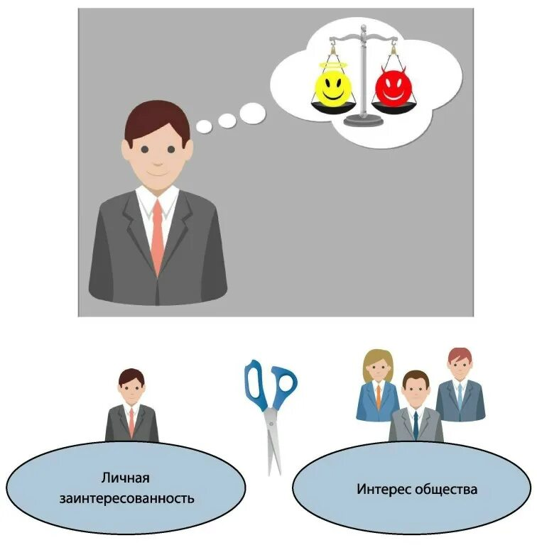
Конфликт интересов
Особое внимание следует уделять ситуациям, когда возможно возникновение конфликта интересов – ситуации, при которой личная заинтересованность (прямая или косвенная) государственного служащего влияет или может повлиять на надлежащее исполнение им должностных (служебных) обязанностей и при которой возникает или может возникнуть противоречие между личной заинтересованностью служащего и законными интересами граждан, организаций, общества или государства, способное привести к причинению вреда правам и законным интересам граждан, организаций, общества или государства.

Slide 6

Конфликт интересов
Определения понятия «конфликт интересов» и связанного с ним понятия
«личная заинтересованность» предусмотрены статьей 10 Федерального закона от 25 декабря 2008 г. № 273-ФЗ «О противодействии коррупции».
Для подтверждения того, что конкретная ситуация является конфликтом интересов, необходимо одновременное наличие следующих обстоятельств:
наличие личной заинтересованности
наличие у гражданского служащего полномочий для реализации личной заинтересованности
наличие связи между получением (возможностью получения) доходов или выгод гражданским служащим и (или) лицами, с которыми связана его личная заинтересованность, и реализацией (возможной реализацией) гражданским служащим своих полномочий
1
2
3

Slide 7
Признаки конфликта интересов на государственной службе
Можно выделить ряд ключевых областей регулирования, в которых возникновение конфликта интересов является наиболее вероятным:
выполнение отдельных функций государственного управления в отношении родственников и/или иных лиц, основанные
на нравственных обязательствах
выполнение оплачиваемой работы
владение имуществом, ценными бумагами, банковскими вкладами
получение подарков и услуг
имущественные обязательства и судебные разбирательства
взаимодействие с бывшим работодателем и трудоустройство после увольнения с государственной службы
использование служебной информации

Slide 8
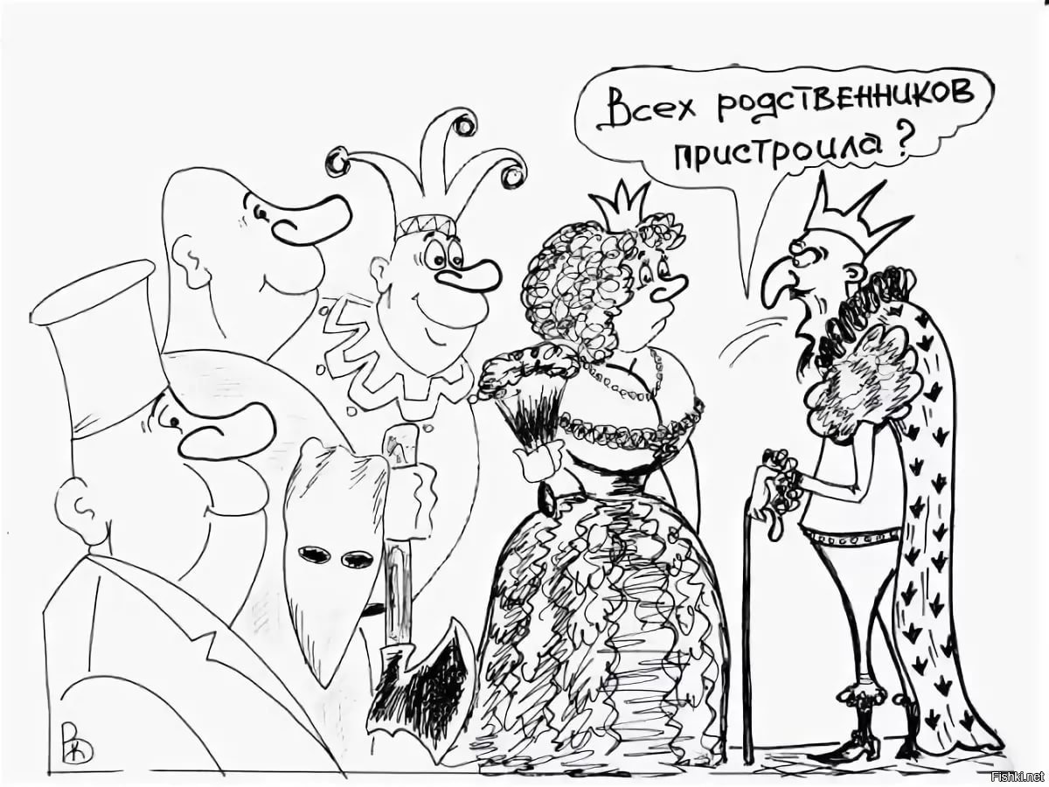
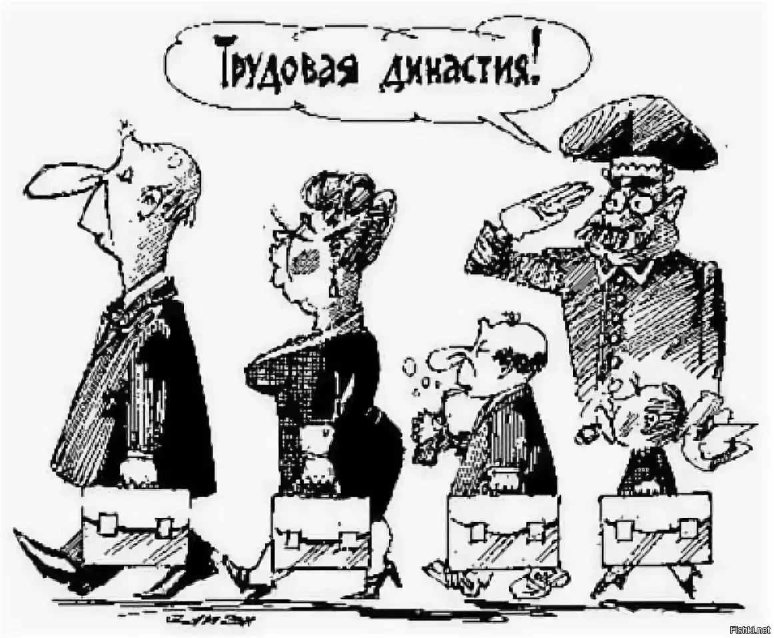
Стороны конфликта интересов
Под родственниками служащего понимаются: родители, супруги, дети, братья, сестры, а также братья, сестры, родители и дети супругов.
Следует также учитывать, что личная заинтересованность служащего может возникать и в тех ситуациях, когда выгоду получают или могут получить иные лица: например, друзья служащего и его родственники.

Slide 9


Предотвращение или урегулирование конфликта интересов
Государственные гражданские служащие обязаны сообщать о возникновении личной заинтересованности при исполнении должностных (служебных) обязанностей, которая приводит или может привести к конфликту интересов, а также принимать меры по предотвращению или урегулированию конфликта интересов.
Сообщение оформляется в письменной форме в виде уведомления о возникновении личной заинтересованности при исполнении должностных (служебных) обязанностей, которая приводит или может привести к конфликту интересов.

Slide 10


Предотвращение или урегулирование конфликта интересов
Предотвращение или урегулирование конфликта интересов может состоять в изменении должностного или служебного положения государственного или муниципального служащего, являющегося стороной конфликта интересов, вплоть до его отстранения от исполнения должностных (служебных) обязанностей в установленном порядке, и (или) в отказе его от выгоды, явившейся причиной возникновения конфликтов интересов.

Slide 11

Пример конфликта интересов на государственной гражданской службе
Государственный служащий работает в органе исполнительной власти города Москвы, осуществляющим функции государственного управления в отношении учреждения, подведомственного этому ОИВ (далее – Учреждение). В Учреждение трудоустраивается близкий родственник государственного служащего. В таком случае мерой предотвращения и урегулирования конфликта интересов будет являться:
Со стороны государственного служащего
Со стороны представителя нанимателя
Сообщить представителю нанимателя о возникновении личной заинтересованности при исполнении должностных (служебных) обязанностей, которая приводит или может привести к конфликту интересов в письменной форме
Рассмотреть данное сообщение, провести анализ наличия признаков конфликта интересов и личной заинтересованности при исполнении должностных (служебных) обязанностей, рассмотреть данный вопрос на заседании Комиссии по соблюдению требований к служебному поведения государственных гражданских служащих города Москвы и урегулированию конфликта интересов в органе исполнительной власти города Москвы

Slide 12



Противодействие коррупции
Управление государственной службы и кадров префектуры Северо-Западного административного округа города Москвы осуществляет обучение, консультирование государственных гражданских служащих префектуры и управ районов Северо-Западного административного округа города Москвы по вопросам противодействия коррупции и урегулированию конфликта интересов.

Slide 13

Благодарим за внимание!

